Slide 1
PONTIFICIA UNIVERSIDAD CATÓLICA MADRE Y MAESTRA
FACULTAD DE CIENCIAS DE LA SALUD
CENTRO DE EXCELENCIA PARA LA INVESTIGACIÓN Y DIFUSIÓN DE LA
LECTURA Y ESCRITURA (CEDILE)
PROGRAMA DE ALFABETIZACIÓN ACADÉMICA
DIPLOMADO EN LECTURA Y ESCRITURA A TRAVÉS
DEL CURRÍCULO EN EL NIVEL SUPERIOR
PROYECTO DE INVESTIGACIÓN-ACCIÓN
ESTRATEGIAS DE COMPRENSIÓN LECTORA EN CIENCIAS DE
LA SALUD: EL CASO DE LA ASIGNATURA GASTROENTEROLOGÍA
Prof.: José Peña Rivas

Slide 2
INTRODUCCIÓN
En el proceso de enseñanza-aprendizaje: Lectura y Escritura herramientas indispensables.
Comprender
Aprender
Conocimientos
y saberes
Contenidos conceptuales y prácticas discursivas
Estudiantes
Mejor desempeño en lectura y escritura
Aprendizaje significativo a partir de esquemas interpretativos
Docentes
Enseñar estrategias de comprensión y producción de textos.

Slide 3
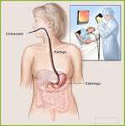
FINALIDAD DEL TRABAJO
Transformar la práctica docente: investigación-acción en el aula.
Alumnos con mayor interés por la lectura.
Acercamiento a los contenidos centrales de los textos de Gastroenterología.
Entusiasmo con conocimiento logrado y con sentimiento de poder lograrlo.

Slide 4
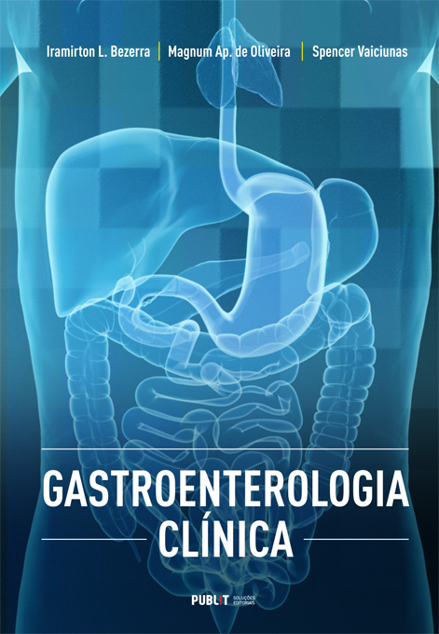
EL CONTEXTO
La Gastroenterología es una asignatura que se imparte en la séptima unidad del pénsum de la carrera de medicina y corresponde al bloque clínico. Tiene cuatro créditos y un gran contenido teórico, con una duración de trece semanas.

Slide 5
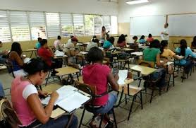
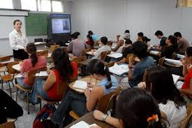
-
.
EL PROBLEMA
Estudiantes de Gastroenterología:
Muestran poco interés y pobre
competencia en la lectura y escritura.
Parecen siempre cansados, distraídos y
su participación en clase es escasa.
No le dan seguimiento a la guía
programática para ir leyendo los temas y
buscando información antes de las
clases.
´´Estudian´´ solo cuando está próxima la
evaluación.
Ha bajado su rendimiento colectivo en los resultados de las evaluaciones.
Se expresan de forma pasiva y con poca
creatividad.

Slide 6
CUESTIONAMIENTOS
¿Cómo aprenden los estudiantes de Gastroenterología y en qué medida están logrando un aprendizaje significativo?
¿Alcanzan los alumnos el empoderamiento de la información que les permita construir el conocimiento en esta asignatura?
¿Y los profesores, estamos facilitando a los alumnos las herramientas didácticas para alcanzar estos logros?
¿Estamos preparados los profesores para ofrecer estas orientaciones?

Slide 7
OBJETIVOS
General
Implementar estrategias de lectura para mejorar el rendimiento académico de los estudiantes de Gastroenterología mediante la utilización de guías de lectura y para aumentar su motivación por la lectura.
Específicos
Valorar la comprensión lectora como base de los procesos cognitivos y metacognitivos del aprendizaje, utilizando guías de lectura.
Posibilitar a los estudiantes su desarrollo como individuos e integrarlos en la comunidad lectora de la medicina.
Propiciar el trabajo colaborativo de los estudiantes
a través de la socialización de las guías.

Slide 8
MARCO TEÓRICO
Leer: Interacción compleja lector-texto-contexto.
No basta descifrar; es necesario comprender lo leído para apropiarse de su contenido.
Lectura: vía para el desarrollo del individuo, lo hace más independiente, más crítico y con mejor comprensión de su entorno.
Es complejo el proceso de comprensión de la lectura (T. van Dijk y K. Goodman).
Estrategias: Guías de lectura, resumir para uno mismo y lectura voluntaria –estudiante decide el tema a exponer- (P. Carlino).

Slide 9
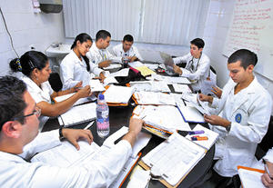
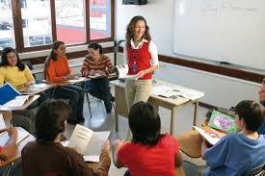
MARCO TEÓRICO: GUÍAS DE LECTURA
Referentes interpretativos que dan sentido a lo leído.
Estrategia pedagógica de acompañamiento a los estudiantes para mejorar la comprensión de los textos académicos.
Marcan qué información debe buscarse y priorizarse.
Incluyen preguntas directas e inferenciales y el uso de organizadores gráficos para esquematizar.
Buena práctica discutirlas con los alumnos y luego socializar sus respuestas.
Insuficiente como único recurso pero ayuda al logro de un aprendizaje significativo.

Slide 10
Metodología
Explicitación de las guías.
Contestación y discusión de las guías en clases.
Entrega y corrección de las guías.
Evaluación a través de rúbrica.
Evaluación de las estrategias a través de encuesta a los estudiantes.
Comparación de las calificaciones en los exámenes parciales
-La estrategia se aplicó a partir del 2do. de tres parciales.

Slide 11
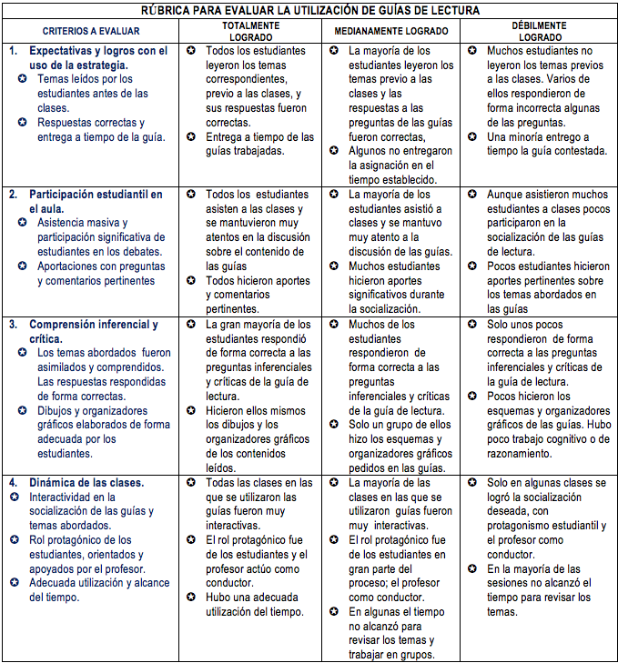

Slide 12
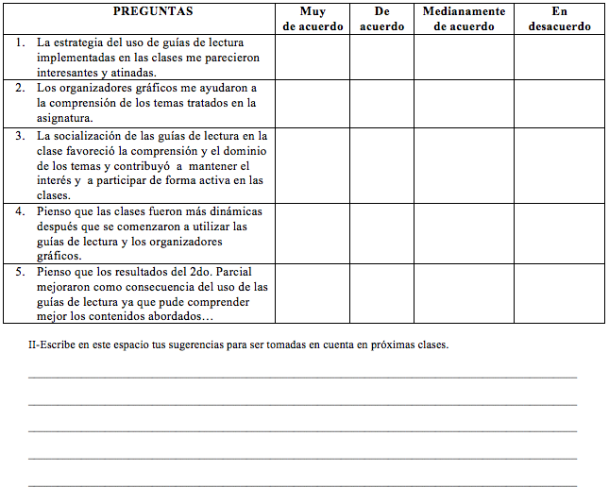
Encuesta aplicada a los estudiantes de Gastroenterología para conocer su opinión acerca de las estrategias de lectura utilizadas en las clases.

Slide 13
EJEMPLO DE UNA GUÍA
GUIA DE LECTURA 3
Tema: Enfermedades del Hígado
Subtemas: -Hepatitis
-Cirrosis y Carcinoma hepáticos
-Litiasis Biliar
Objetivo de la Guía: Repasar los contenidos de Digestivo Bajo para mejorar la
comprensión y aplicación del conocimiento.
Unidad: Séptima unidad de la carrera de Medicina, PUCMM
Nombre:
Curso Gastroenterología 001
SUBTEMA: HEPATITIS
CASO CLÍNICO
Paciente masculino de 16 años, sin antecedentes personales patológicos de interés. Acude con cuadro clínico que inició hace 4 días con malestar general, hiporexia y dispepsia leve, agregándose coluria y posteriormente ictericia escleral. Al examen físico con signos vitales normales, ictérico, con hidratación adecuada; y leve sensibilidad dolorosa en epigastrio e hipocondrio derecho, a la palpación profunda.

Slide 14
Responda las siguientes preguntas en base a este caso clínico.
1. ¿Cuál es el diagnóstico más probable y como se confirma? Especifique.
2. ¿Qué probabilidades de cronicidad tiene este paciente, en base al diagnóstico especificado arriba.
3. ¿Cuál es el tratamiento, refiérase a la dieta que debe llevar este paciente?
4. ¿Amerita ingreso? Justifique su respuesta

Slide 15
SUBTEMA: CIRROSIS Y CÁNCER HEPÁTICOS
I. ORGANIZADOR GRÁFICO (CUADRO SINÓPTICO –CIERRE CON LLAVES-)
II. PREGUNTAS.
Causas más frecuentes de hepatocarcinoma.
¿ Cómo se establece el diagnóstico temprano de cáncer de hígado?
¿Qué es el Child-Pugh? Haga un cuadro con sus componentes.
SUBTEMA: LITIASIS BILIAR
I. PREGUNTAS
1. ¿Por qué se forman los cálculos en la vesícula biliar y qué relación tiene esta condición
con los estrógenos?
2. ¿Cómo se establece el diagnóstico y cuál es el tratamiento de la
colédocolitiasis?
II. ORGANIZADOR GRÁFICO (ESQUEMA DE CONTENIDO. –CIERRE CON CUADRO-)
DOLOR DE LA COLELITIASIS: Características Cínicas.

Slide 16
RESULTADOS

Slide 17
Resultados con el uso de las guías de lectura
Criterios de Evaluación | Niveles de Logros | Guía No. 1 | Guía No. 2 | Guía No. 3 | Guía No. 4
Expectativas y logros con las guías de lectura | Totalmente logrado |  |  | X | X
 | Medianamente logrado | X | X
 | Débilmente logrado
Participación estudiantil | Totalmente logrado
 | Medianamente logrado | X | X | X | X
 | Débilmente logrado
Comprensión inferencial y crítica | Totalmente logrado |  |  |  | X
 | Medianamente logrado | X | X | X
 | Débilmente logrado
Dinámica de las clases | Totalmente logrado |  | X | X | X
 | Medianamente logrado | X
 | Débilmente logrado

Slide 18
RESULTADOS CON EL USO DE LAS GUÍAS DE LECTURA
Nivel
de logro
Leyenda
1 = Débil
2 = Medio
3 = Total

Slide 19
RESULTADOS CON EL USO DE LAS GUÍAS DE LECTURA
Nivel
de logro
Leyenda
1 = Débil
2 = Medio
3 = Total

Slide 20
RESULTADOS CON EL USO DE LAS GUÍAS DE LECTURA
Nivel
de logro
Leyenda
1 = Débil
2 = Medio
3 = Total

Slide 21
RESULTADOS CON EL USO DE LAS GUÍAS DE LECTURA
Nivel
de logro
Leyenda
1 = Débil
2 = Medio
3 = Total

Slide 23
Leyenda
Totalmente Logrado
Medianamente logrado
Débilmente logrado
Guía No.1 | Guía No.2 | Guía No.3 | Guía No.4

Slide 24
 | Guías
Niveles de logros | Guía No.1 | Guía No.2 | Guía No.3 | Guía No.4
Totalmente |  | 26.1% | 48.3% | 76.4%
Medianamente | 100% | 73.9% | 51.7% | 23.6%
Débilmente

Slide 25
Resultados de la valoración estudiantil
(Expresados en % de respuesta en la escala )
Preguntas | Muy de Acuerdo | De Acuerdo | Medianamente de Acuerdo | En Desacuerdo
1 | 98% | 2%
2 | 95% | 5%
3 | 96% | 4%
4 | 100%
5 | 93% | 7%

Slide 26
Calificación promedio obtenida por el grupo en los exámenes parciales
Exámenes
1er. Parcial | 2do. Parcial | 3er. Parcial
12.5 | 23.4 | 17.2
Valores parciales: 1ero. 25%, 2do. 30%, 3ero. 25%

Slide 27
CONCLUSIONES
Los estudiantes leyeron más con el uso de la lectura guiada.
Hubo un buen nivel y calidad de participación en las clases con la discusión de las guías.
Los alumnos mejoraron su capacidad cognitiva: uso de inferencias y asociaciones de conceptos respondiendo las guías.
Se obtuvo una alta valoración y gran motivación y entusiasmo con el uso de la estrategia.
Se logró mejoras en las calificaciones de los exámenes parciales 2do. y 3ro.
Uso de la estrategia: más trabajo para el docente
y alumnos, pero los beneficios son extraordinarios.

Slide 28
VALORACIÓN DEL DIPLOMADO
Lectura-Escritura y Conocimiento-Competencia
Capacidad de Análisis y Criticidad
Espíritu de Colaboración
Estudiante: Centro del escenario
TRANSFORMACIÓN PRÁCTICA DOCENTE

Slide 29
GRACIAS POR SU ATENCIÓN

